Slide 1
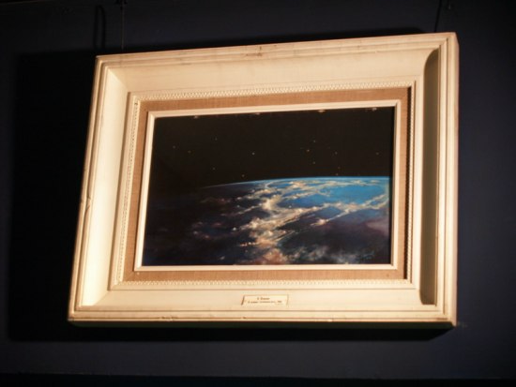
Картина Леонова. Кто не в курсе, из космоса звезды видны разноцветными и немигающими (через атмосферу мы их видим соответственно одноцветными и мерцающими). Леонов увидев это, там же нарисовал картину, которая передает его ощущения.

Slide 2
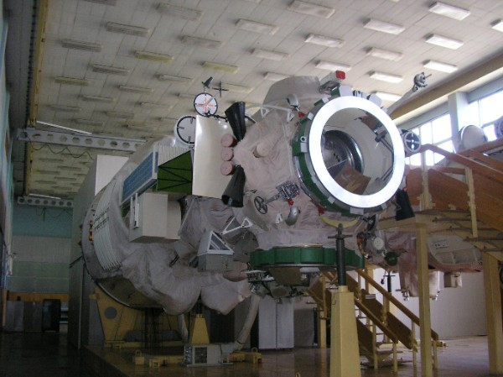
Астрофизический модуль + переходник
американский "Шаттл" / советский "Союз"

Slide 3
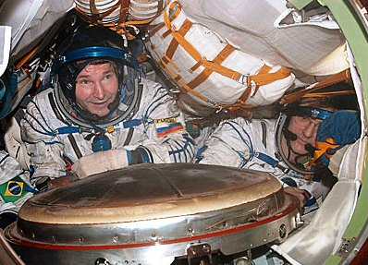

Slide 4
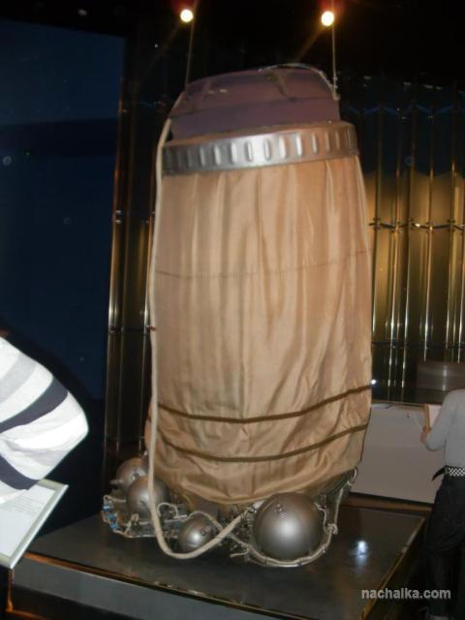
Шлюзовая камера
космического корабля
для выхода космонавта
в открытый космос
и возвращения на корабль

Slide 5
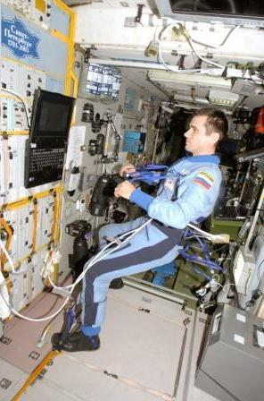
На корабле, все предметы, в том числе животные, находятся в состоянии невесомости. На земле все предметы обладают весом, они притягиваются к земной поверхности. В космосе этого нет. Внутри космического корабля все предметы закреплены на специальных держателях. Иначе бы они все летали.

Slide 6
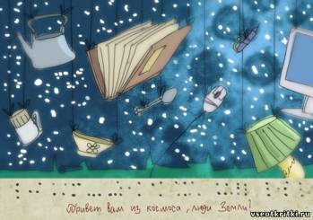

Slide 7
Исследования в космосе
Биологические(выращивают растения, проводят различные опыты).
Медицинские наблюдения(влияние космоса на организм);
Технические наблюдения(обеспечивают космическую и радиотелевизионную связь, изучает поверхность земли, сообщают о местах где обнаружены полезные ископаемые).
Сообщают о некоторых надвигающихся стихийных бедствиях (ураганы, цунами, пожары).

Slide 8
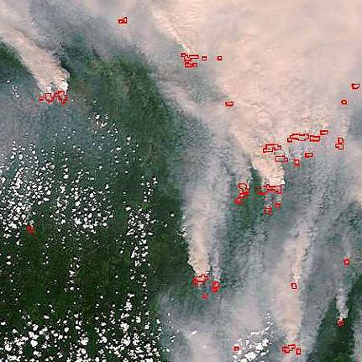
Космонавты сообщают о стихийных бедствиях: о пожарах в лесах

Slide 9
Сообщают о штормах на морях

Slide 10
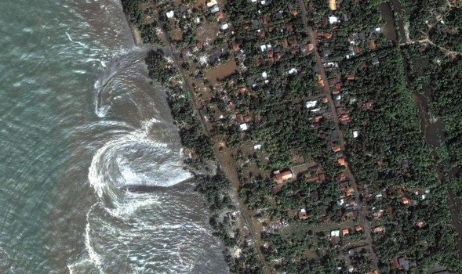
Океан быстро отходит назад на 400 м. на юго-восточном берегу Шри-Ланки —
всего лишь за 5 минут до начала разрушительного цунами. Бурлящие воды бьются о
берег — всего лишь за несколько мгновений до удара основной водяной стены.
Побережье Шри-Ланки, 26.12.2004.

Slide 11
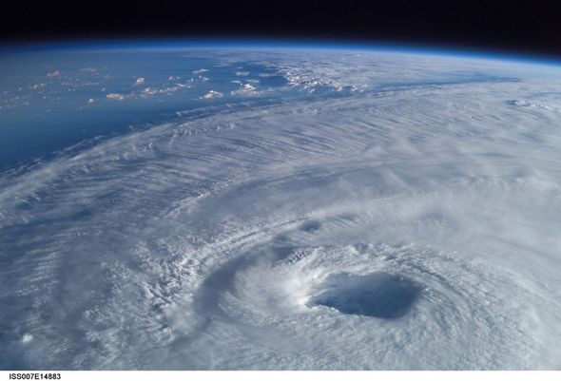
Ужасающая фотография циклона Изабелла, полученная с
международной космической станции в 2003 г., демонстрирует
огромный размер его глаза. Этот циклон был самым сильным в 2003 г.,
его скорость достигала 165 миль/час (~265 км/час).

Slide 12
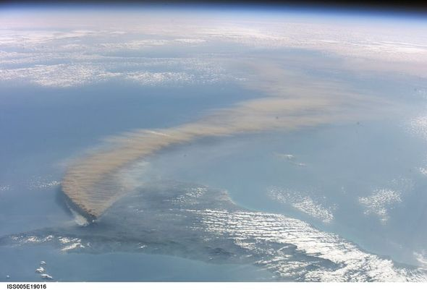
Извержение вулкана Этна, октябрь 2001.
На снимке, сделанном в 2001 г. с международной космической станции,
видно сильное извержение вулкана на о. Сицилия, в результате которого
образовалось облако из пепла, достигшее Ливии. На крупной фотографии
возле вулкана виден более светлый дым, который образовался из-за того,
что лава зажгла близлежащие леса.

